Slide 1


Slide 2
Story
ในโลกอนาคต ด้วยเหตุจากสงครามโลกครั้งที่ 69 ได้สงผลให้สารกัมมันตภาพรังสีแพร่กระจาย มีหนูตัวหนึ่งได้รับผลกระทบจากสารเหล่านั้น และได้เกิดวิวัฒนาการขึ้น มีสมองที่ฉลาดกว่ามนุษย์ 150 เท่า และได้ตั้งชื่อให้กันตัวเองว่า Yondz แต่ทว่าได้เกิดผลข้างเคียงต่อหนูตัวนี้ คือต้องการความร้อนเป็นปัจจัยเพื่ออยู่รอด ความร้อนบนโลกในช่วงหน้าหนาวนั้นไม่เพียงพอ จึงทำให้ Yondz ตัดสินใจเดินทาง เพื่อหาดาวที่มีความร้อนต่อความต้องการ การเดินทางครั้งนี้จะเป็นเช่นไร

Slide 3
Game Play

Slide 4
Sense
New way
of Gaming
+ Remember
= YondZ

Slide 5
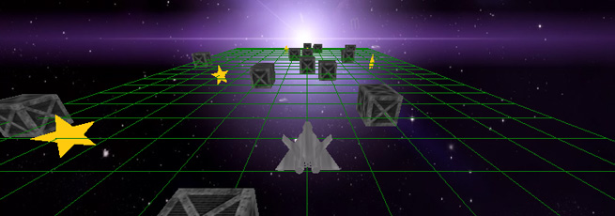

Slide 6
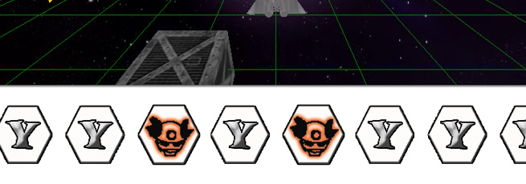

Slide 7


Slide 8
Development

Slide 9
Modelling

Slide 10
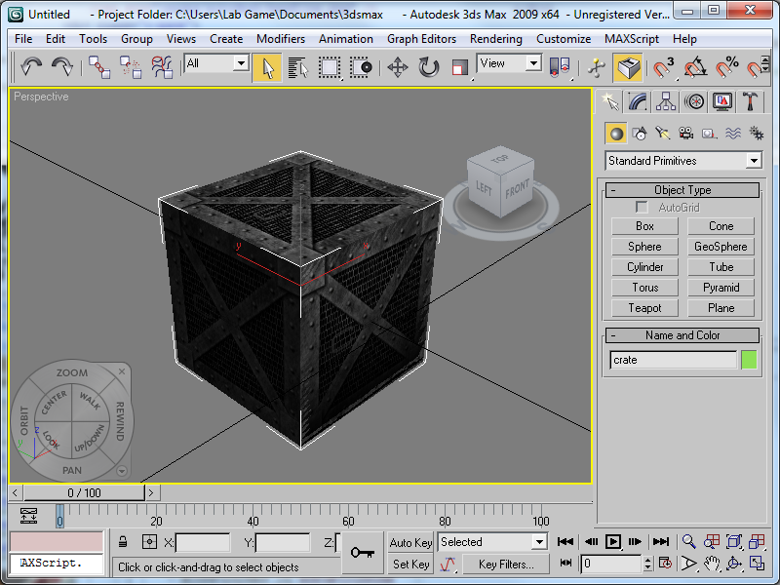
Autodesk 3ds max 2009

Slide 11
opengl

Slide 12
Member duty

